Slide 1




Bài
11
Nói và nghe
NGÔI TRƯỜNG CỦA EM

Slide 2


Slide 3
YÊU CẦU CẦN ĐẠT
- Nhận biết được các sự việc trong tranh minh họa: Ngôi trường của em.
- Dựa vào tranh và lời gợi ý để nói cảm nhận của bản thân về trường mình.
- Nói được cảm nhận của bản thân về ngồi trường cho người khác nghe
- Hình thành và phát triển năng lực sử dụng ngôn ngữ trong việc nói về tình cảm, thái độ và mong muốn của bản thân
- Bồi dưỡng tình cảm thương yêu, gắn bó đối với trường học, cảm nhận được niềm vui đến trường; có tinh thần hợp tác trong làm việc nhóm.
- HS có thái độ chăm chú, hứng thú với bài học.

Slide 4
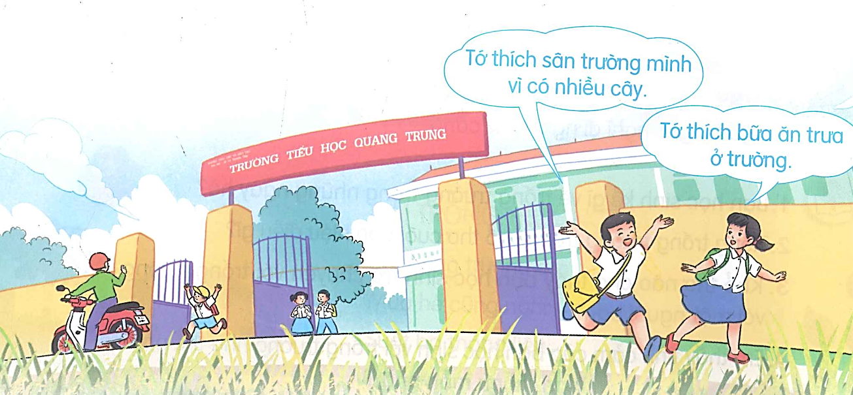
1. Nói những điều em thích về trường của em.
? Hai bạn nhỏ đang nói chuyện với nhau về chủ đề gì?
? Các bạn thích ngôi trường của mình về điều gì?

Slide 5


1. Nói những điều em thích về trường của em.
G:
- Trường em tên là gì? Ở đâu?
- Điều gì khiến em cảm thấy yêu thích và muốn đến trường hàng ngày.
+ Địa điểm
+ Các sự vật
+ Các hoạt động trong trường.

Slide 6



2. Em muốn trường mình có những thay đổi gì?
Ví dụ:
Cầu thang rộng hơn.
Trồng nhiều cây xanh hơn.

Slide 7

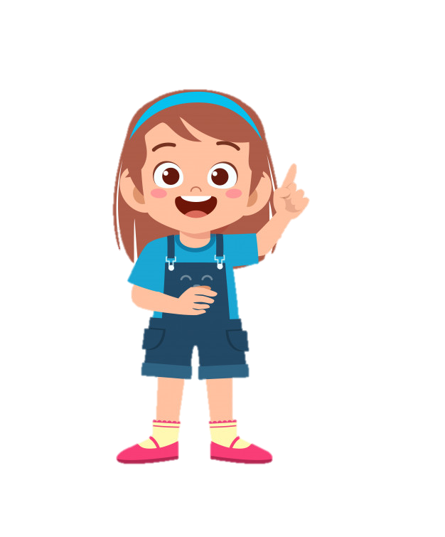
Chia sẻ

Slide 8
Vận dụng
Nói với người thân những điều em muốn trường mình thay đổi.
G:
Kể cho người thân nghe về trường của mình.
Nêu ý kiến về những điều mà mình cảm thấy cần thay đổi và lí do mình muốn thay đổi.

Slide 9




Định hướng học tập
Nói về Ngôi trường của em với người thân, bạn bè.
Xem trước bài sau :
Kể chuyện Bữa ăn trưa trang 57.

Slide 10

Tạm biệt và hẹn gặp lại
các con vào những tiết học sau!

